Slide 1
ANALISIS TREN GLOBAL UNTUK STRATEGI PELUNCURAN GAME BARU
Bootcamp Data Analyst with SQL & Python using Google Platform
Iqbal Alfaridzi Hakim

Slide 2
Contents
1. Business Understanding
2. Data Understanding
3. Data Preparation
4. Modeling
5. Evaluation
6. Deployment

Slide 3

1. Business Understanding
PixelStart Inc. memiliki anggaran untuk mengembangkan satu game berskala besar (AAA Game). Namun, CEO ragu harus membuat game bergenre apa dan untuk platform apa. Ia meminta Anda menganalisis data penjualan historis untuk meminimalkan risiko kegagalan.
Problem: Ketidakpastian pasar menyebabkan resiko dalam pengembangan game baru
Tujuan Bisnis: Mengidentifikasi Genre dan Platform yang memiliki potensi penjualan tinggi,
serta memahami
Preferensi pasar regional

Slide 4
Identifikasi Masalah
Genre apa yang paling laku secara global?
Apakah preferensi pemain di Jepang berbeda dengan di Amerika Utara?
Platforn mana yang sedang tren atau masih relevan?

Slide 5




Tools Used
Analysis
Data Visualization

Slide 6
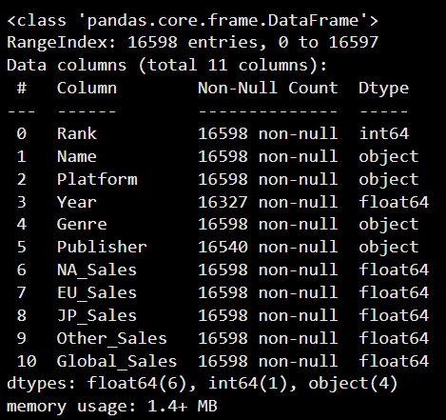
2. Data Understanding
Dari data yang ada ternyata terdapat nilai yang kosong pada kolom Year dan Publisher. Lalu juga terdapat tipe data yang salah pada kolom Year yang seharusnya berbentuk interger.
Terdapat 10 kolom yaitu: Name, Platform, Year, Genre, Publisher, NA_Sales, EU_Sales, JP_Sales, Other_Sa;es, Global_Sales
www.kaggle.com/datasets/gregorut/videogamesales

Slide 7
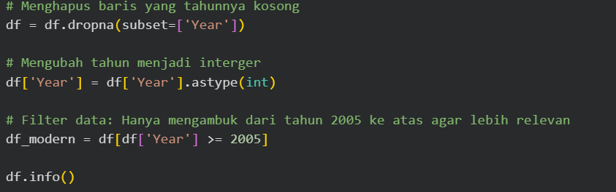
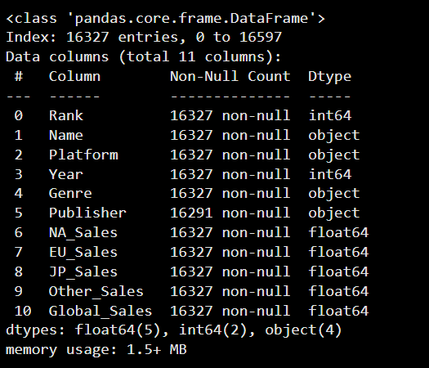
3. Data Preparation
Pada step ini data mentah diubah menjadi data matang. Dilakukan pembersihan data (cleaning), membuat duplikat, menangani missing values, dan membuat fitur baru

Slide 8
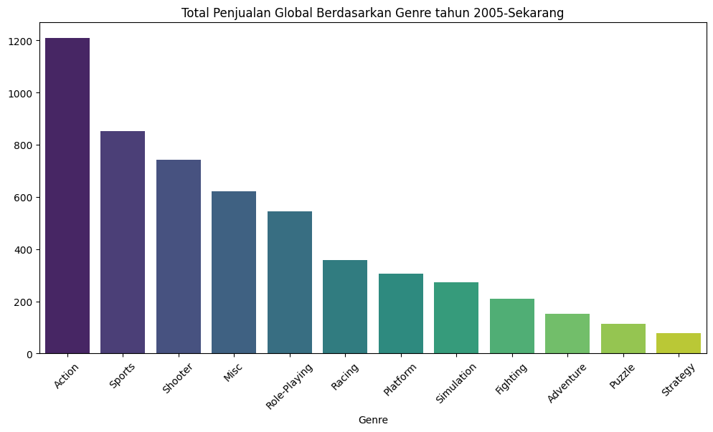
4. Modeling
Melakukan agregasi: Menghitung total penjualan Game per Genre
Berdasarkan hasil agregasi dari tahun 2005 sampai sekarang ternyata game dengan genre action sangat diminati oleh penikmat game disusul sports dan shooter

Slide 9
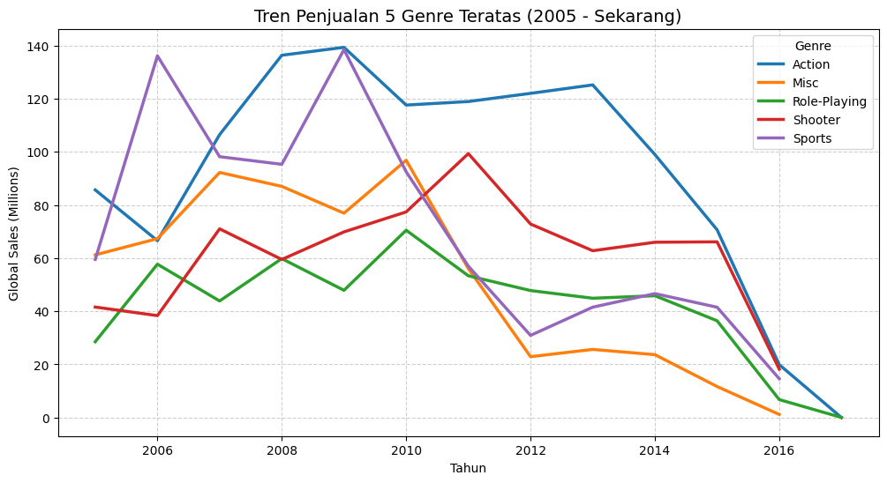
Melakukan tren: Menghitung kenaikan/penurunan penjualan dari tahun ke tahun
Semenjak tahun 2006 sampai sekarang game dengan genre action merupakan game yang memiliki penjualan tertinggi dibandingkan dengan genre lain

Slide 10
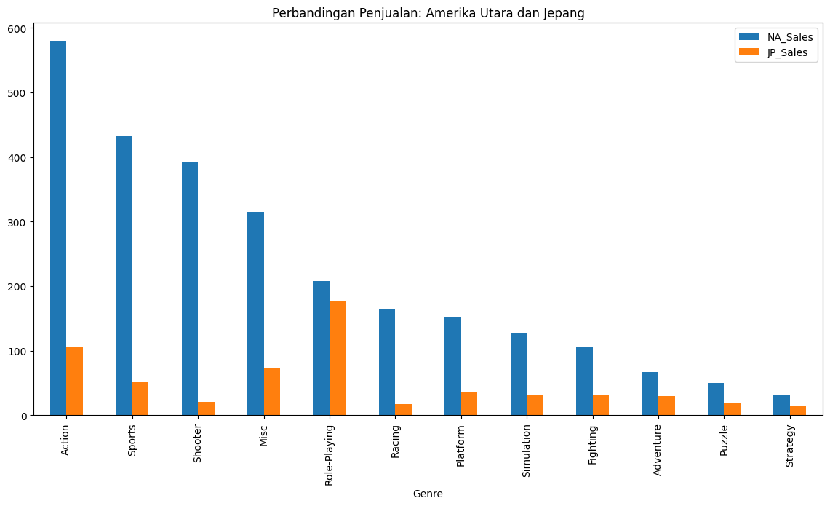
Melakukan pivoting: Perbandingan penjualan Game Amerika Utara vs Jepang
Lalu bagaimana jika kita bandingkan penjualan di Amerika Utara dan Jepang?
Ternyata terdapat hasil yang sedikit mengejutkan, Dimana pasar Jepang lebih menyukai game dengan genre RPG. Ini bisa menjadi concern bagi pengusaha jika ingin meluncurkan game di Jepang dengan meluncurkan game RPG.

Slide 11
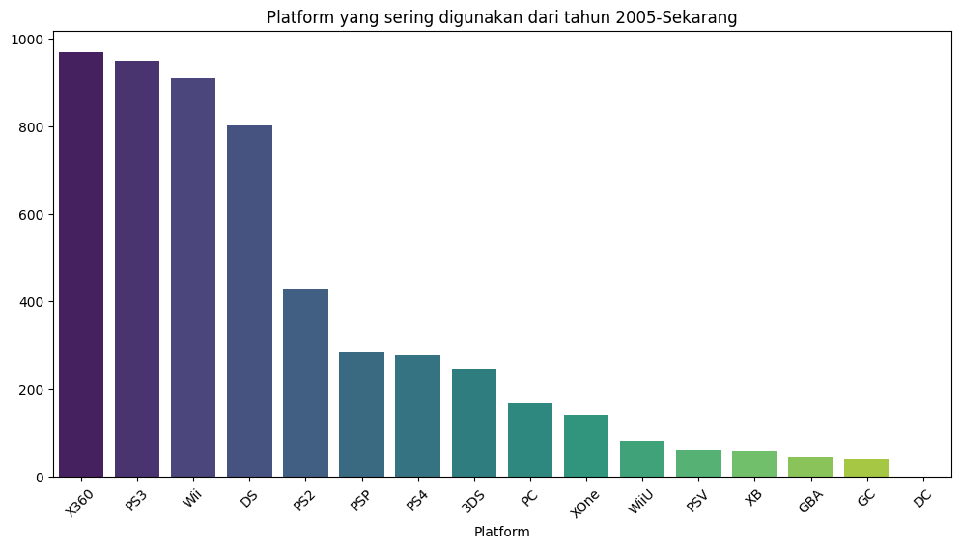
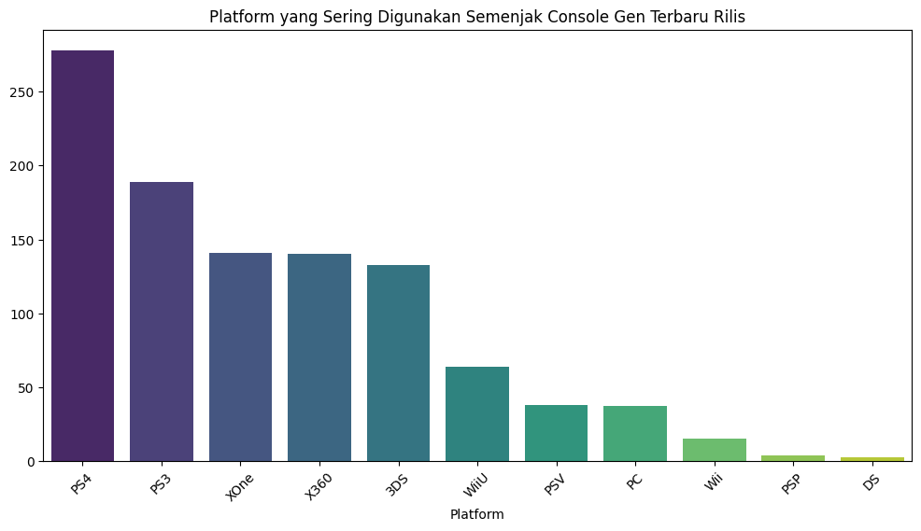
Melakukan agregasi: Perbandingan platform yang digunakan
Berdasarkan hasil agregasi dari platform yang digunakan didapat bahwa semenjak rilisnya console dengan gen terbaru yang didukung mesin yang lebih modern memiliki jumlah yang paling banyak dibandingkan console jadul seperti X360 dan Wii. Pengusaha juga bisa merilis game secara cross play karena peminat game handheld dan PC juga bisa dibilang banyak.

Slide 12
5. EVALUATION

Slide 13
DOMINASI GENRE, BERDASARKAN 15 TAHUN TERAKHIR GENRE ACTION ADALAH PASAR TERBESAR SECARA GLOBAL.

Slide 14
ANOMALI PASAR JEPANG, DATA MENUNJUKAN BAHWA PASAR JEPANG MEMILIKI PERILAKU UNIK. GENRE SHOOTER DAN ACTION LAKU KERAS DI BARAT, TETAPI KURANG MENJUAL DI JEPANG. SEBALIKNYA GENRE RPG SANGAT DIMINATI DI JEPANG.

Slide 15
TREN PLATFORM, PADA SAAT INI SECARA GLOBAL TELAH BERALIH MENGGUNAKAN KONSOL YANG LEBIH MODERN SEMENJAK PS4 RILIS PADA TAHUN 2013.

Slide 16
DEPLOYMENT
Recomendations
Rekomendasi yang dapat diambil perusahaan:
Opsi 1, Jika perusahaan ingin besaing di pasar Barat maka kembangkan game genre Action-Adventure. Sebaliknya jika ingin memasuki pasar Jepang maka kembangkan game genre RPG tetapi harus siap bersaing dengan game game yang sudah menjadi roots di Jepang seperti pokemon dan final fantasy.
Perusahaan disarankan dapat merilis game nya di berbagai platform terutama pada platform keluaran terbaru seperti PS4 yang saat ini banyak diminati.

Slide 17

TERIMA KASIH

